Slide 1
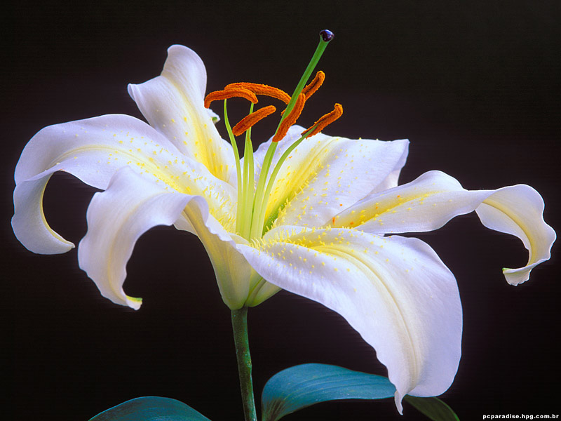
“ DE TANTO VER TRIUNFAR AS NULIDADES,
DE TANTO VER CRESCER AS INJUSTIÇAS,
DE TANTO VER AGIGANTAREM-SE OS PODERES NAS MÃOS DOS HOMENS
O HOMEM CHEGA A DESANIMAR-SE DA VIRTUDE, A RIR-SE DA HONRA E A TER VERGONHA DE SER HONESTO”
Rui Barbosa

Slide 2
Fui criado com princípios morais comuns. Quando criança, ladrões tinham a aparência de ladrões e nossa única preocupação em relação à segurança era a de que os “lanterninhas” dos cinemas nos expulsassem devido às batidas com os pés no chão quando uma determinada música era tocada no início dos filmes, nas matinés de domingo.

Slide 3
Mães, pais, professores, avós, tios, vizinhos eram autoridades presumidas, dignas de respeito e consideração. Quanto mais próximos, e ou mais velhos, mais afecto.
Inimaginável responder deseducadamente a policiais, mestres, aos mais idosos, autoridades. Confiávamos nos adultos porque todos eram pais e mães de todas as crianças da rua, do bairro, da cidade.

Slide 4
Tínhamos medo apenas do escuro, de sapos, de filmes de terror.
Hoje me deu uma tristeza infinita por tudo que perdemos. Por tudo que meus filhos um dia temerão. Pelo medo no olhar de crianças, jovens, velhos e adultos.
Matar os pais, os avós, violentar crianças, sequestrar, roubar, enganar, passar a perna, tudo virou banalidade de notícias policiais, esquecidas após o primeiro intervalo comercial.

Slide 5
Agentes de trânsito multando infratores são exploradores, funcionários de indústrias de multas. Policiais em blitz são abuso de autoridade.
Regalias em presídios são matéria votada em reuniões. Direitos humanos para criminosos, deveres ilimitados para cidadões honestos.

Slide 6
Não levar vantagem é ser otário. Pagar dívidas em dia é bancar o bobo, anistia para os caloteiros de plantão.Ladrões de terno e gravata, assassinos com cara de anjo, pedófilos de cabelos brancos.
O que aconteceu conosco?
Professores surrados em salas de aula, comerciantes ameaçados por traficantes, grades em nossas janelas e portas.Crianças morrendo de fome de morte.

Slide 7
Que valores são esses?
Carros que valem mais que abraço, filhos querendo-os como brindes por passar de ano. Celulares nas mochilas dos recém saídos das fraldas.
TV,DVD, vídeo-games, o que vai querer em troca desse abraço, meu filho?

Slide 8
Mais vale um Armani do que um diploma. Mais vale um telão do que um papo. Mais vale um baseado do que um sorvete. Mais valem dois vinténs do que um gosto.
Que lares são esses?
Jovens ausentes, pais ausentes, droga presente e o presente uma droga.

Slide 9
O que é aquilo? Uma árvore, uma galinha, uma estrela, uma flor ?
Quando foi que tudo sumiu ou virou ridículo?
Quando foi que esqueci o nome do meu vizinho? Quando foi que olhei nos olhos de quem me pede roupa, comida, calçado sem sentir medo?
Quando foi que me fechei?

Slide 10
Quero de volta a minha dignidade, a minha paz. Quero de volta a lei e a ordem, a liberdade com segurança. Quero tirar as grades da minha janela para tocar as flores. Quero sentar na calçada e ter a porta aberta nas noites de verão. Quero a honestidade como motivo de orgulho. Quero a retidão de carácter, a cara limpa e olhar nos olhos.

Slide 11
Quero a vergonha, a solidariedade. Quero a esperança, a alegria. Tecto para todos, comida na mesa, saúde a mil.
Não quero listas de animais em extinção…. Não quero clone de gente, quero cópia das letras de músicas, cultura e ciência.
Eu quero voltar a ser feliz! Quero dizer basta a esta inversão de valores e ideais.

Slide 12
Quero calar a boca de quem diz: “ a nível de”, enquanto pessoa.
Abaixo o “TER”, viva o “SER”!
E viva o retorno da verdadeira vida, simples como uma gota de chuva, limpa como um céu de abril, leve como a brisa da manhã! E definitivamente comum, como eu.
Adoro o meu mundo simples e comum.

Slide 13
Vamos voltar a ser “gente”? Ter o amor, a solidariedade, a fraternidade como base. A indignação diante da falta de ética, de moral, de respeito... Discordar do absurdo. Construir sempre um mundo melhor, mais justo, mais humano, onde as pessoas respeitem as pessoas.
Utopia? Não...se você e eu fizermos nossa parte e contaminarmos mais pessoas, e essas pessoas contaminarem mais pessoas...hein?
Quem sabe?...

Slide 14
Parabéns ao autor desconhecido!
Formatado por Vé

